Slide 1


Sondix : QCM en ligne
Sous la responsabilité de Philippe Declercq
L’équipe :
Pisano Vincent
Hacène Menguelti
Bouchra Bnik

Slide 2
Sujet
Créer un système informatique pour créer et mettre en ligne des QCM.
Un QCM à un ensemble de questions.
Chaque question à 2 à 4 réponses possibles.
4 rôles dans l’application :
Employé : Créer, Modifier, Mise en ligne et Suppression des QCM.
Responsable Technique : Valide / Refuse les QCM.
Responsable Entreprise : Tableau de bord et Statistiques.
Internaute : Répond aux QCM.

Slide 3
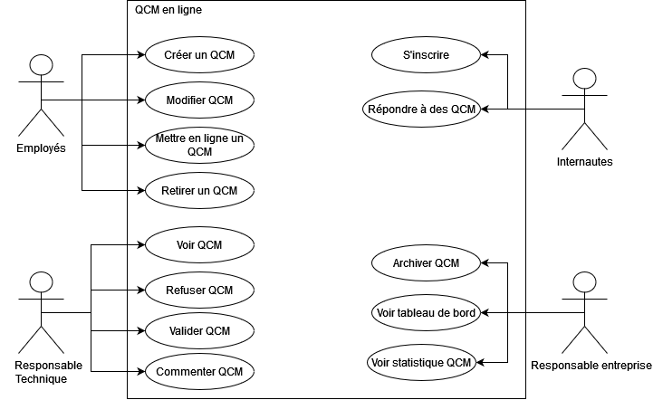
Diagramme de cas d’utilisation

Slide 4
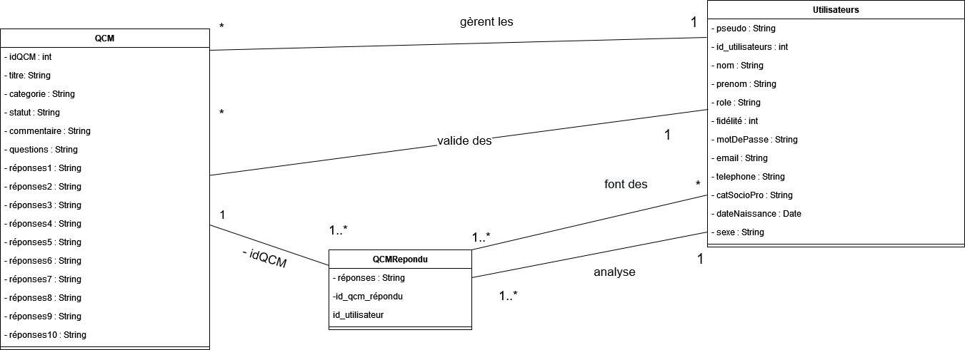
Diagramme de classe

Slide 5
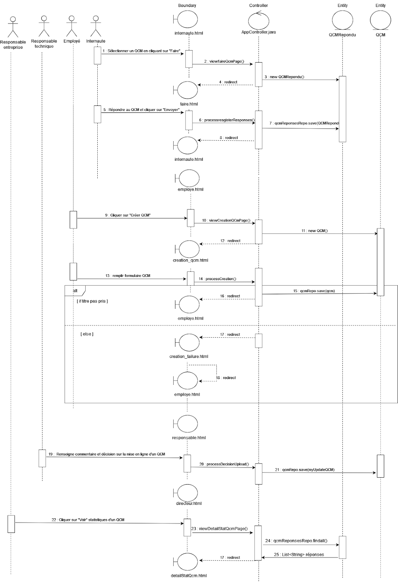
Diagramme de séquence

Slide 6
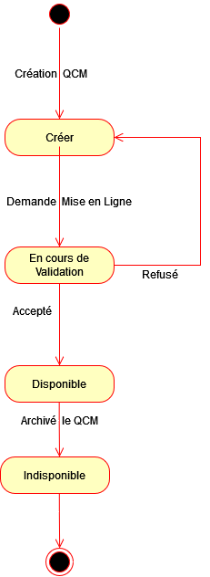
Diagramme d’état d’un QCM

Slide 7


Choix technique
MySql : rapide, portable, gratuit et open source.
Spring : réputé, Java et MVC.

Slide 8
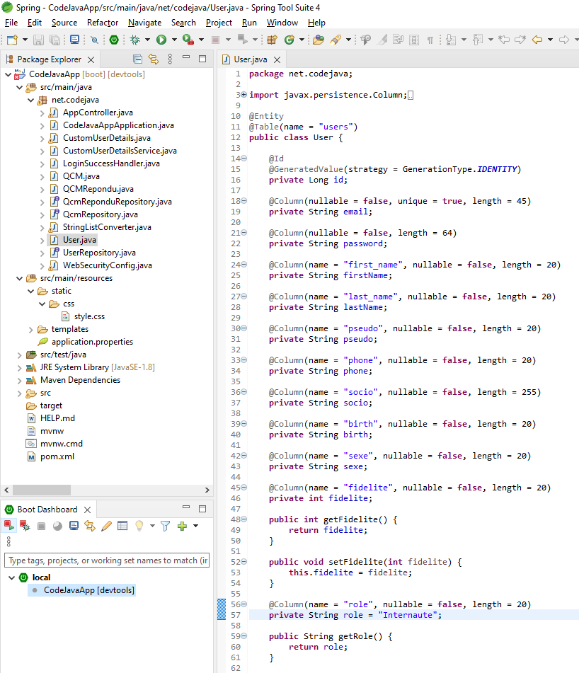
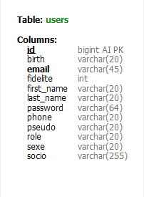
Détail sur l’implémentation Entité User

Slide 9
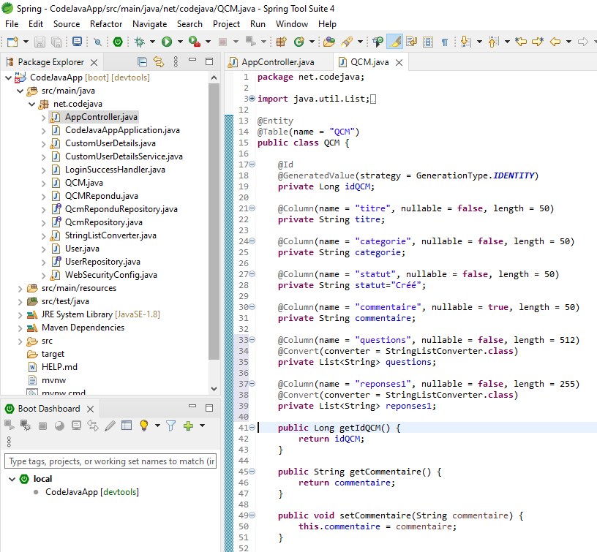
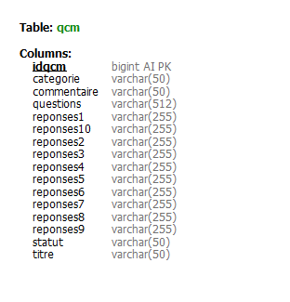
Détail sur l’implémentation Entité QCM

Slide 10
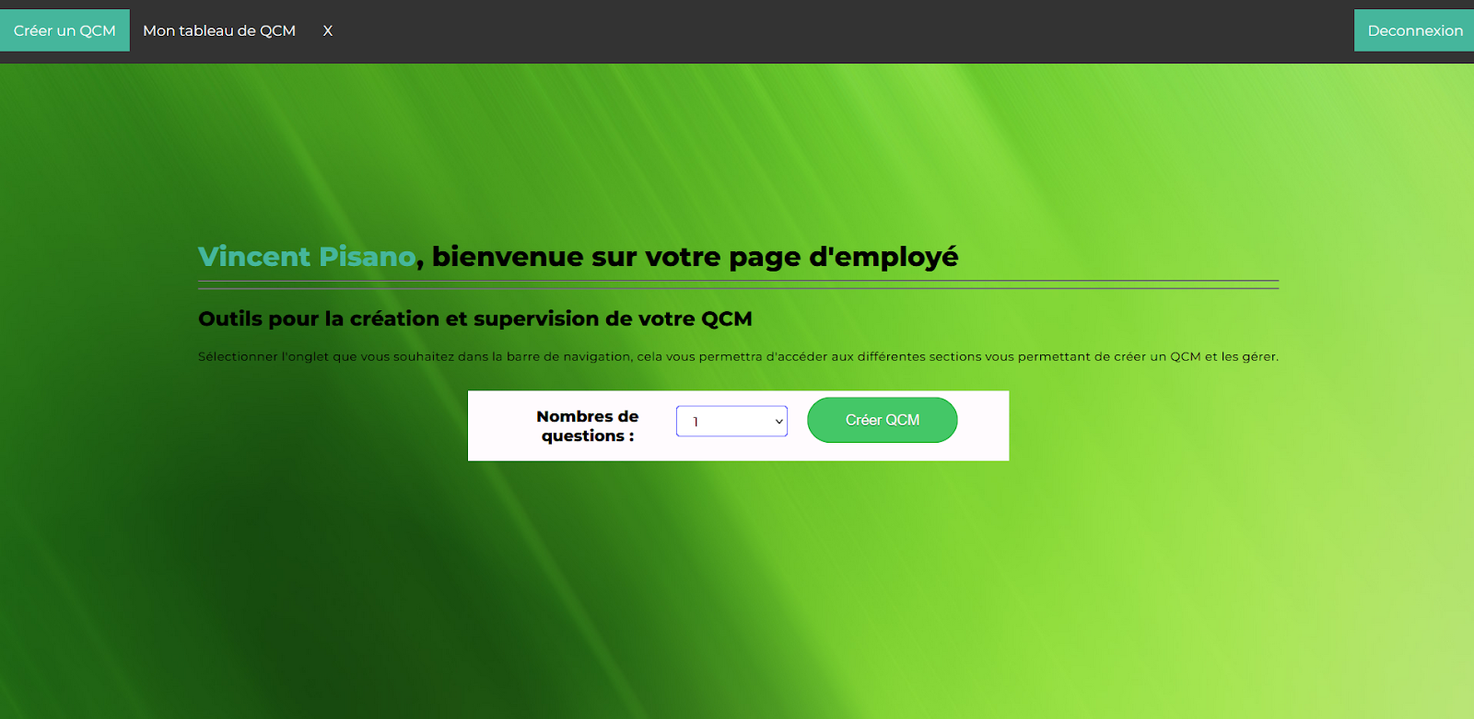
Création d’un QCM

Slide 11
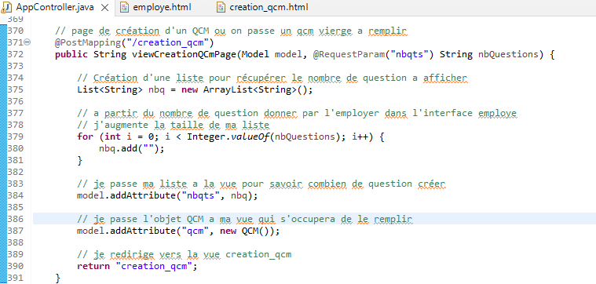
Création d’un QCM

Slide 12

Création d’un QCM

Slide 13
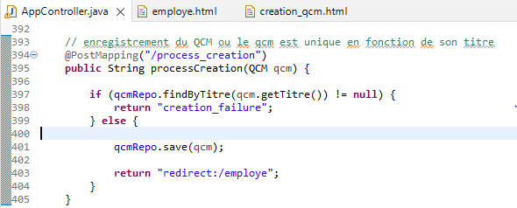
Création d’un QCM

Slide 14
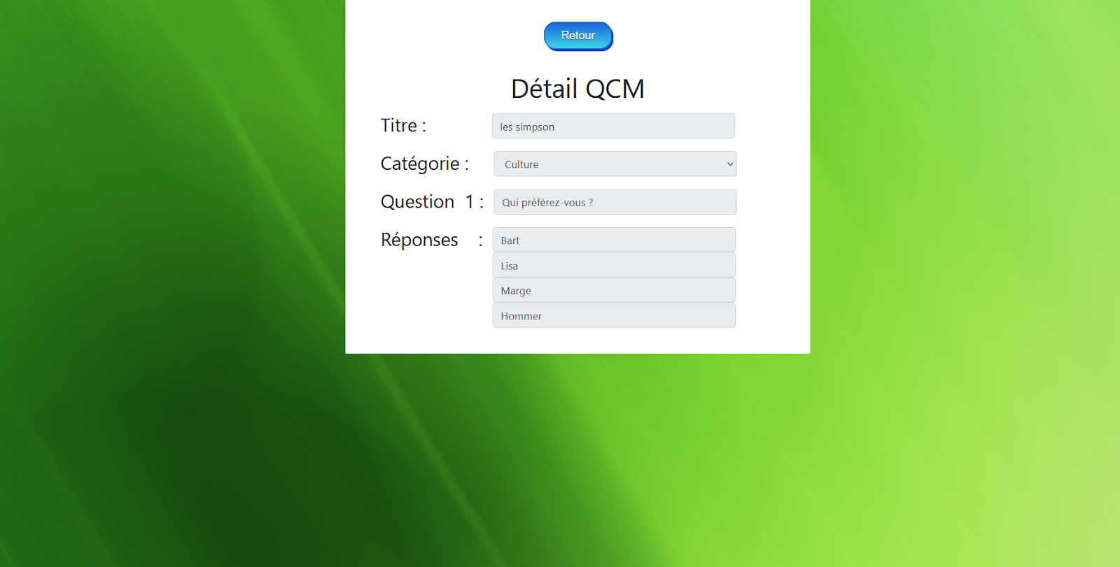
Valider un QCM

Slide 15
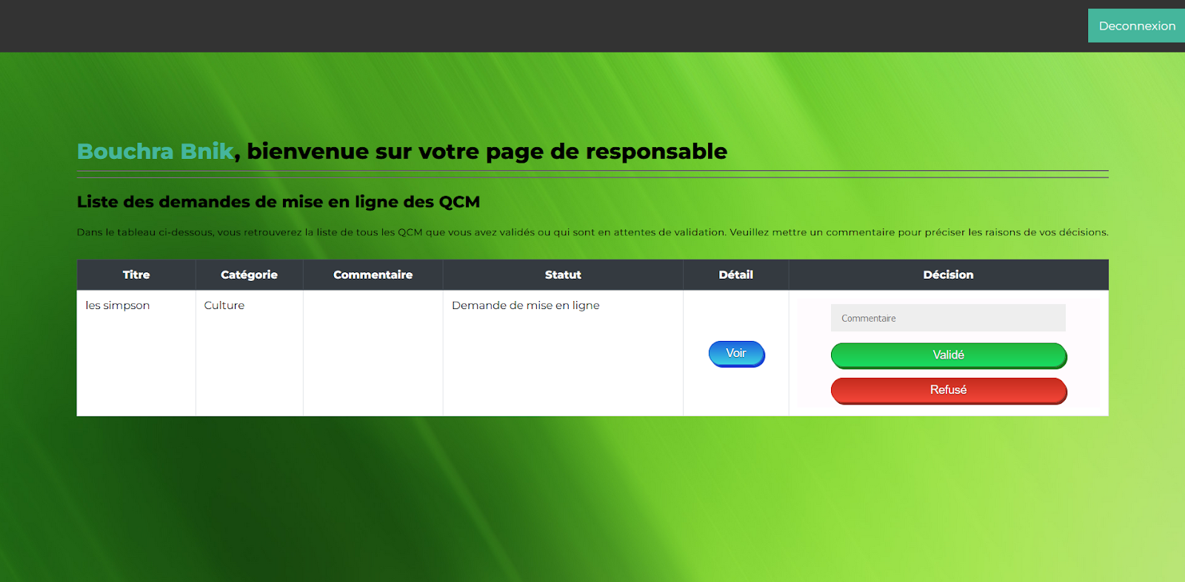
Valider un QCM

Slide 16
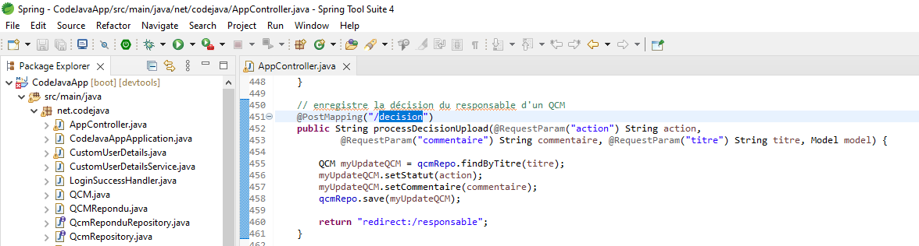
Valider un QCM

Slide 17
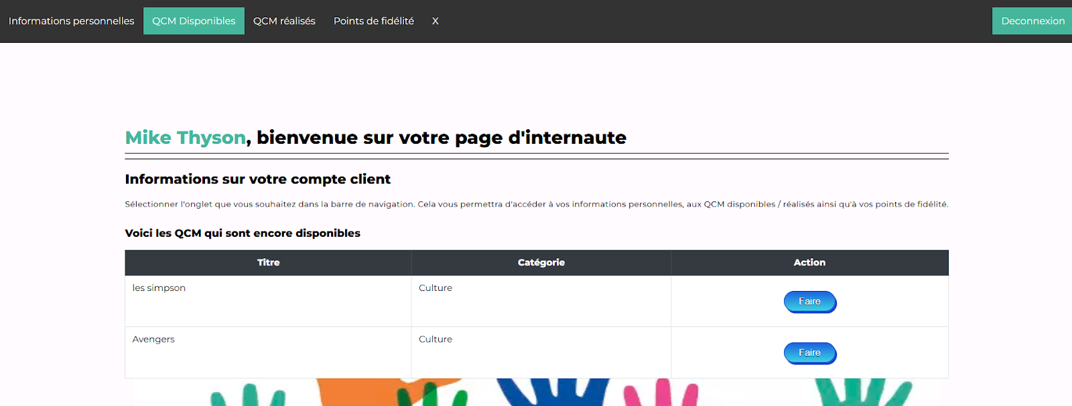
Répondre QCM

Slide 18

Répondre QCM

Slide 19
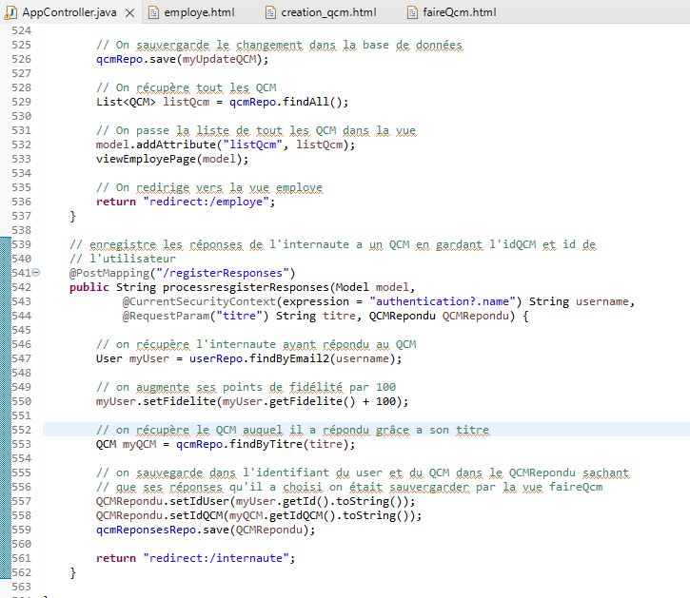
Répondre QCM

Slide 20

Vidéo / démonstration en LIVE

Slide 21
Répartition
Vincent : Rôle employé et responsable entreprise / SQL / Contrôleur.
Hacene : Rôle internaute / CSS / SQL / Entité
Bouchra : Rôle responsable / Base de Données / SQL / Documentation

Slide 22

Difficultés rencontrées
Apprendre à utiliser le Framework Spring
Comprendre le MVC

Slide 23
Conclusion
Projet concret et intéressant.
Nouveau Framework Spring pratique.
MCV et méthode agile bien mis en place.
Bon travail d’équipe.

